Slide 1
과목_학년학기_단원 | suh_h_0402_02
차시명 | 06 어떤 삼각형인지 알아볼까요
파일명 | suh_h_0402_02_0006
검토 | 담당
수학팀 | 박종민
문서 HISTORY
번호 | 버전 | 문서 작성일 | 내용 비고 | 작성자 (내선번호) | 검토자
1 | V 1.0 | 2022.05.28 | 문서 발생 | 김범수
2 | V 1.0 | 2022.06.17 | 1차 수정 |  | 박종민
3 | V 2.0 | 2022.06.27 | 2차 검토 및 수정 |  | 김예림
4 | V 3.0 | 2022.06.27 | 3차 수정 |  | 박종민
5 | V 4.0 | 2022.06.27 | 4차 검토 및 수정 |  | 김예림
6
7
8
9
10
11

Slide 2
학습 단계 | 자료명 |  | 프레임 수 | 교과서 정보 | 파일명 | 자료 형태
도입 | 애니 | [도입 애니메이션] 우주선 만들기 | 1 | 수학 40쪽, 수학 익힘 34~35쪽 | suh_h_0402_02_0006_101_1.html | Html5(애니)
도입 | 생각 열기 | [생각 열기] 어떤 삼각형이 사용되었는지 말하기 | 1 | 수학 40쪽, 수학 익힘 34~35쪽 | suh_h_0402_02_0006_102_1.html | Html5
도입 | 학습 목표 | 이번 시간에 배울 내용 | 1 |  | suh_h_0402_02_0006_103_1.html | Html5
전개 | 활동 1 | [활동 1] 어떤 삼각형인지 알아보기 | 1 | 수학 40쪽, 수학 익힘 34~35쪽 | suh_h_0402_02_0006_201_1.html | Html5
전개 | 활동 2 | [활동 2] 어떤 삼각형인지 모두 골라 쓰기 | 1 | 수학 41쪽, 수학 익힘 34~35쪽 | suh_h_0402_02_0006_202_1.html | Html5
전개 | 혼자 서도 척척 | [혼자 서도 척척] 문제 1 | 1 | 수학 41쪽, 수학 익힘 34~35쪽 | suh_h_0402_02_0006_203_1.html | Html5
정리 | 핵심 정리 | 핵심 정리 | 1 |  | suh_h_0402_02_0006_301_1.html | Html5
정리 | 차시 예고 | 다음 시간에 배울 내용 | 1 |  | suh_h_0402_02_0006_302_1.html | Html5
평가 | 확인 문제 | 확인 문제 | 1 |  | suh_h_0402_02_0006_401_1.html | Html5
총 프레임 수 |  |  | 9

Slide 3


4-2
2. 삼각형
suh_h_0402_02_0006_101_1
06 어떤 삼각형인지 알아볼까요
Θ Description & Function
[애니 DVD 개발물]
수학 4-2 지도서\app\resource\contents\lesson02\ops\2\media\mp4
[애니 게이트 참고 화면]
우주선 만들기
애니 파일명 | 2_5_1_ani.mp4

Slide 4




4-2
2. 삼각형
suh_h_0402_02_0006_102_1
06 어떤 삼각형인지 알아볼까요
Θ Description & Function
다음 그림의 상황에 대하여 이야기해 봅시다.
#1
1. 탭 이벤트
2. 말풍선 소스 사용.
이미지 및 말풍선 위 마우스 오버 시 회색 테두리 효과 있음
3. 확대 버튼 및 풀 팝업창(다음 슬라이드)
4. 답 칸 클릭하면 답 나타남. 정답 확인 버튼은 정답 가리기로 토글 됨.
#2
물음 1
물음 2
물음 3
그림은 어떤 상황인가요?
어떤 삼각형이
사용되었는지
말해 볼까?
삼각형을 사용하여 로켓 모양을 만들었습니다.
어떤 삼각형이 사용되었는지 말하려고 합니다.
#3
#4
삽화 파일명 | LH 서버 > 원본 삽화 폴더 > 2단원 > (도입)4-2-2(6차시).PSD

Slide 5


4-2
2. 삼각형
suh_h_0402_02_0006_102_1
06 어떤 삼각형인지 알아볼까요
Θ Description & Function
< 확대 버튼 클릭 시 나타나는 화면>
1. 말풍선 소스 사용.
#1
어떤 삼각형이
사용되었는지
말해볼까?
삽화 파일명 | LH 서버 > 원본 삽화 폴더 > 2단원 > (도입)4-2-2(6차시).PSD

Slide 6
4-2
2. 삼각형
suh_h_0402_02_0006_102_1
06 어떤 삼각형인지 알아볼까요
Θ Description & Function
다음 그림의 상황에 대하여 이야기해 봅시다.
1. 답 칸 클릭하면 답 나타남. 정답 확인 버튼은 정답 가리기로 토글 됨.
물음 1
물음 2
물음 3
로켓 모양은 어떤 삼각형이 사용되었나요?
어떤 삼각형이
사용되었는지
말해 볼까?
로켓의 머리에 정삼각형이 사용되었습니다.
로켓의 날개에 직각삼각형이 사용되었습니다.
로켓의 아랫부분에 둔각삼각형 2개가 사용되었습니다.
#1

Slide 7
4-2
2. 삼각형
suh_h_0402_02_0006_102_1
06 어떤 삼각형인지 알아볼까요
Θ Description & Function
다음 그림의 상황에 대하여 이야기해 봅시다.
1. 답 칸 클릭하면 답 나타남. 정답 확인 버튼은 정답 가리기로 토글 됨.
물음 1
물음 2
물음 3
하나의 삼각형을 다르게 부를 수 있을까요?
어떤 삼각형이
사용되었는지
말해 볼까?
정삼각형은 이등변삼각형이기도 하므로 삼각형을 다르게 부를 수 있습니다.
#1

Slide 8

4-2
2. 삼각형
suh_h_0402_02_0006_103_1
06 어떤 삼각형인지 알아볼까요
Θ Description & Function
#1
[이번 시간에 배울 내용]
준비물 미니 팝업창.
1
이번 시간에는 무엇을 배울까요?
하나의 삼각형을 두 가지 분류 기준으로 파악할 수 있습니다.
#2
자, 각도기

Slide 9


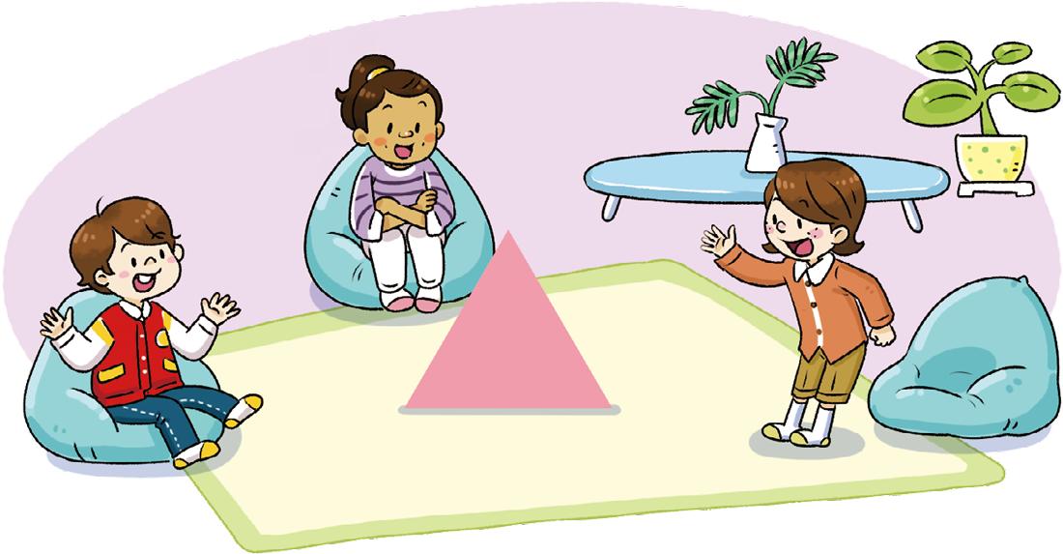
4-2
2. 삼각형
suh_h_0402_02_0006_201_1
06 어떤 삼각형인지 알아볼까요
Θ Description & Function
#2
탭 이벤트
그림보기 클릭하면 팝업창 나타나기 (다음 슬라이드)
텍스트 말풍선 크기가 맞추기
답 칸 클릭하면 답 나타나기. 정답확인 버튼은 정답 가리기로 토글됨.
그림에 사용된 삼각형이 어떤 삼각형인지 알아봅시다.
#1
물음 1
물음 2
물음 3
빨간색 삼각형은 어떤 삼각형인지 알아보세요.
#3
두 변의 길이가 같아서
삼각형이야.
세 변의 길이가
같아서
정삼각형이야.
이등변
세 각이 모두
예각이라서
삼각형이야.
예각
#4
삽화 파일명 | 한대희 4-2\app\resource\contents\lesson02\ops\2\images\2_5\2_5_3_bg.png

Slide 10
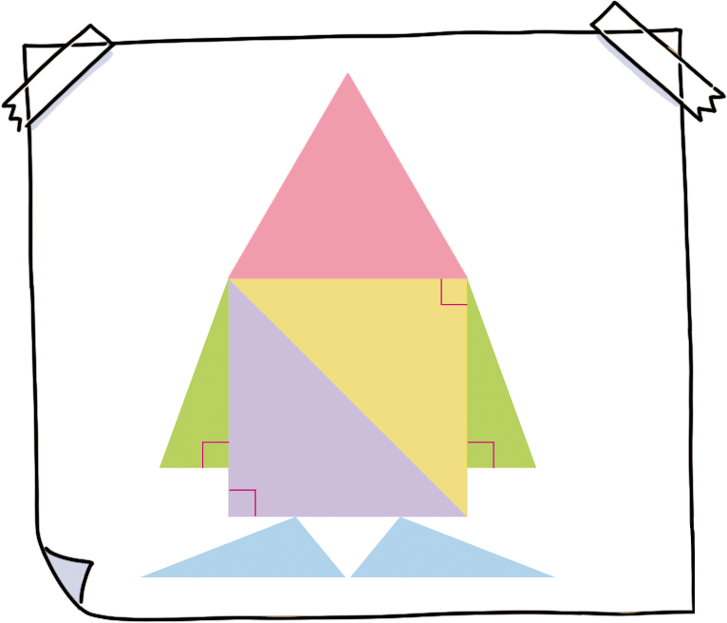
4-2
2. 삼각형
suh_h_0402_02_0006_201_1
06 어떤 삼각형인지 알아볼까요
Θ Description & Function
< 그림보기 버튼 클릭 시 나타나는 화면>
삽화 파일명 | 한대희 4-2\app\resource\contents\lesson02\ops\2\images\2_5\2_5_3_popup.png

Slide 11

4-2
2. 삼각형
suh_h_0402_02_0006_201_1
06 어떤 삼각형인지 알아볼까요
Θ Description & Function
그림에 사용된 삼각형이 어떤 삼각형인지 알아봅시다.
예 약물은 정답 칸 안에 있음.
답 칸 클릭하면 답 나타나기. 정답확인 버튼은 정답가리기로 토글됨.
물음 1
물음 2
물음 3
노란색 삼각형은 어떤 삼각형인지 짝과 이야기해 보세요.
한 각이 직각이므로 직각삼각형입니다.
#1
두 변의 길이가 같으므로 이등변삼각형입니다.
#2

Slide 12
4-2
2. 삼각형
suh_h_0402_02_0006_201_1
06 어떤 삼각형인지 알아볼까요
Θ Description & Function
그림에 사용된 삼각형이 어떤 삼각형인지 알아봅시다.
예 약물은 정답 칸 안에 있음.
답 칸 클릭하면 답 나타나기. 정답확인 버튼은 정답가리기로 토글됨.
물음 1
물음 2
물음 3
알게 된 점을 말해 보세요.
하나의 삼각형을 두 가지 분류 기준으로 분류할 수 있습니다.
#1
삼각형을 분류 기준에 따라 다르게 부를 수 있습니다.
#2

Slide 13

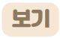
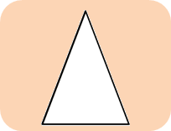
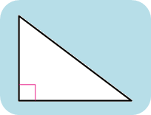



4-2
2. 삼각형
suh_h_0402_02_0006_202_1
06 어떤 삼각형인지 알아볼까요
#1
Θ Description & Function
어떤 삼각형인지 에서 모두 골라 써 봅시다.
보기 약물 사용.
색상 박스에 삽화의 일부분 넣음.
이너 버튼(페이지 2개)
답 칸 클릭 시 정답 나타남. 정답 확인 버튼은 정답 가리기로 토글됨.
이등변삼각형, 정삼각형, 예각삼각형, 직각삼각형, 둔각삼각형
이등변삼각형
예각삼각형
#2
직각삼각형
#4
#3
삽화 파일명 | 한대희 4-2\app\resource\contents\lesson02\ops\2\images\2_5\2_5_4_01.svg, 2_5_4_02.svg

Slide 14
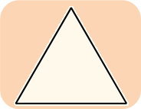



4-2
2. 삼각형
suh_h_0402_02_0006_202_1
06 어떤 삼각형인지 알아볼까요
Θ Description & Function
어떤 삼각형인지 에서 모두 골라 써 봅시다.
답 칸 클릭 시 정답 나타남. 정답 확인 버튼은 정답 가리기로 토글됨.
이등변삼각형, 정삼각형, 예각삼각형, 직각삼각형, 둔각삼각형
이등변삼각형
정삼각형
예각삼각형
이등변삼각형
둔각삼각형
#1
삽화 파일명 | 한대희 4-2\app\resource\contents\lesson02\ops\2\images\2_5\2_5_4_03.svg, 2_5_4_04.svg

Slide 15


4-2
2. 삼각형
suh_h_0402_02_0006_203_1
06 어떤 삼각형인지 알아볼까요
#1
Θ Description & Function
그림에 있는 삼각형이 어떤 삼각형인지 써 보세요.
[혼자 서도 척척] 전자저작물(DVD) 아이콘 사용
말풍선 소스 사용.
답 칸 클릭하면 답 나타나기. 정답확인 버튼은 정답가리기로 토글됨.
#2
나비의 날개 모양은
삼각형
또는 삼각형이야.
이등변
둔각
나무의 윗부분
모양은 삼각형
또는 삼각형이야.
이등변
예각
#3
삽화 파일명 | 한대희 4-2\app\resource\contents\lesson02\ops\2\images\2_5\2_5_6_bg.png

Slide 16
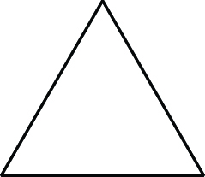

4-2
2. 삼각형
suh_h_0402_02_0006_301_1
06 어떤 삼각형인지 알아볼까요
Θ Description & Function
핵심 정리
정답 확인 버튼 없음. 답 칸 클릭하면 나타나기
[ 삼각형의 분류 ]
삼각형은 변의 길이와 각의 크기라는 두 가지 기준으로 분류할 수 있습니다.
이등변삼각형
정삼각형
예각삼각형
#1
삽화 파일명 | 한대희 4-2\app\resource\contents\lesson02\ops\2\images\2_5\2_5_5_01.svg

Slide 17

4-2
2. 삼각형
suh_h_0402_02_0006_302_1
06 어떤 삼각형인지 알아볼까요
Θ Description & Function
#1
[다음 시간에 배울 내용]
1
다음 시간에는 무엇을 배울까요?
수학의 힘을 키워요
42~43쪽
자, 각도기, 색칠 도구

Slide 18
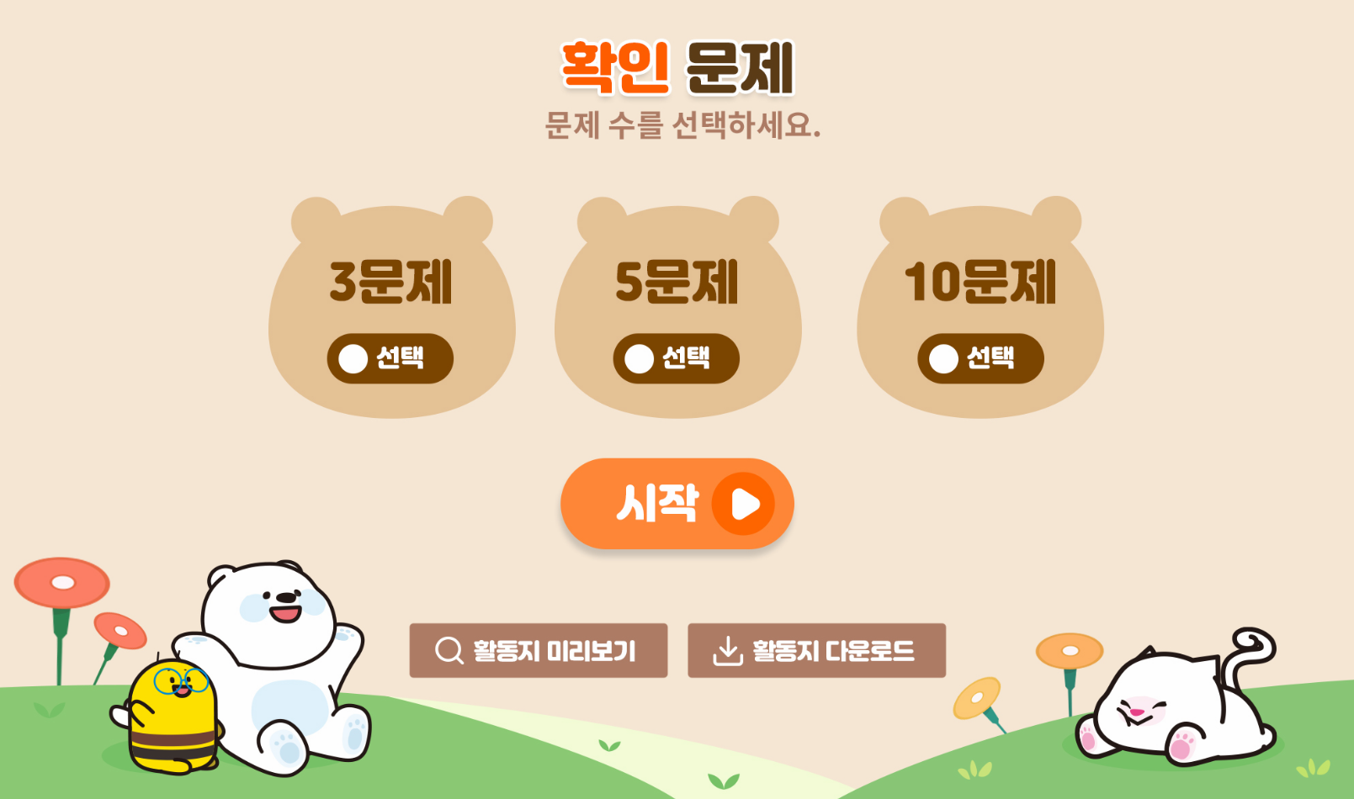
4-2
2. 삼각형
suh_h_0402_02_0006_401_1
06 어떤 삼각형인지 알아볼까요
Θ Description & Function
#1
[확인 문제] 게이트
활동지 다운로드 버튼
3~4학년군_수학(한)4-2_확인문제_2_06차시.hwp
3. 활동지 다운로드 버튼은 게이트 화면에만 있음
#2~3

Slide 19


4-2
2. 삼각형
suh_h_0402_02_0006_401_1
06 어떤 삼각형인지 알아볼까요
Θ Description & Function
문제 1
문제 2
문제 3
문제 4
문제 5
문제 6
문제 7
문제 8
문제 9
문제 10
1. 풀이 확인 팝업창(다음 슬라이드)
2. 답 칸 클릭하면 답 나타남. 정답 확인 버튼은 정답 가리기로 토글 됨.
그림에 있는 삼각형이 어떤 삼각형인지 써 보시오.
물고기의 머리는 삼각형 또는 삼각형입니다.
직각
이등변
물고기의 몸은 삼각형 또는 삼각형입니다.
둔각
이등변
물고기의 꼬리는 삼각형 또는 삼각형입니다.
예각
이등변
#1
#2
삽화 파일명 | 한대희 4-2\app\resource\data\02\교수 학습 자료\도형 그림 자료\168.jpg

Slide 20
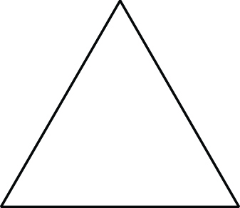
4-2
2. 삼각형
suh_h_0402_02_0006_401_1
06 어떤 삼각형인지 알아볼까요
Θ Description & Function
문제 1
문제 2
문제 3
문제 4
문제 5
문제 6
문제 7
문제 8
문제 9
문제 10
1. 풀이 확인 팝업창(다음 슬라이드)
2. 답 칸 클릭하면 답 나타남. 정답 확인 버튼은 정답 가리기로 토글 됨.
3. 이너 버튼(페이지 3개)
어떤 삼각형인지 에서 모두 골라 써 보시오.
이등변삼각형, 정삼각형, 예각삼각형,
직각삼각형, 둔각삼각형
이등변삼각형, 정삼각형, 예각삼각형
#3
#1
#2
삽화 파일명 | 한대희 4-2\app\resource\data\02\교수 학습 자료\도형 그림 자료\169.jpg

Slide 21
4-2
2. 삼각형
suh_h_0402_02_0006_401_1
06 어떤 삼각형인지 알아볼까요
Θ Description & Function
문제 1
문제 2
문제 3
문제 4
문제 5
문제 6
문제 7
문제 8
문제 9
문제 10
< 풀이 확인 클릭 시 나타나는 화면>
어떤 삼각형인지 에서 모두 골라 써 보시오.
이등변삼각형, 정삼각형, 예각삼각형,
직각삼각형, 둔각삼각형
풀이
첫 번째 삼각형은 세 변의 길이가 같은 정삼각형이고, 세 각이 모두 예각인 예각삼각형입니다. 정삼각형은 이등변삼각형이기도 합니다.
이등변삼각형
,
정삼각형
,
예각삼각형

Slide 22
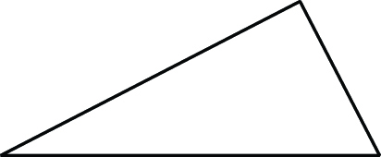
4-2
2. 삼각형
suh_h_0402_02_0006_401_1
06 어떤 삼각형인지 알아볼까요
Θ Description & Function
문제 1
문제 2
문제 3
문제 4
문제 5
문제 6
문제 7
문제 8
문제 9
문제 10
1. 풀이 확인 팝업창(다음 슬라이드)
2. 답 칸 클릭하면 답 나타남. 정답 확인 버튼은 정답 가리기로 토글 됨.
어떤 삼각형인지 에서 모두 골라 써 보시오.
이등변삼각형, 정삼각형, 예각삼각형,
직각삼각형, 둔각삼각형
직각삼각형
#1
#2
삽화 파일명 | 한대희 4-2\app\resource\data\02\교수 학습 자료\도형 그림 자료\170.jpg

Slide 23
4-2
2. 삼각형
suh_h_0402_02_0006_401_1
06 어떤 삼각형인지 알아볼까요
Θ Description & Function
문제 1
문제 2
문제 3
문제 4
문제 5
문제 6
문제 7
문제 8
문제 9
문제 10
< 풀이 확인 클릭 시 나타나는 화면>
어떤 삼각형인지 에서 모두 골라 써 보시오.
이등변삼각형, 정삼각형, 예각삼각형,
직각삼각형, 둔각삼각형
풀이
두 번째 삼각형은 한 각이 직각이므로 직각삼각형입니다.
직각삼각형

Slide 24
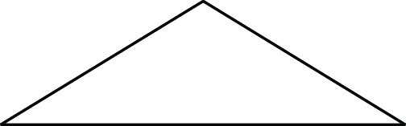
4-2
2. 삼각형
suh_h_0402_02_0006_401_1
06 어떤 삼각형인지 알아볼까요
Θ Description & Function
문제 1
문제 2
문제 3
문제 4
문제 5
문제 6
문제 7
문제 8
문제 9
문제 10
1. 풀이 확인 팝업창(다음 슬라이드)
2. 답 칸 클릭하면 답 나타남. 정답 확인 버튼은 정답 가리기로 토글 됨.
어떤 삼각형인지 에서 모두 골라 써 보시오.
이등변삼각형, 정삼각형, 예각삼각형,
직각삼각형, 둔각삼각형
이등변삼각형, 둔각삼각형
#1
#2
삽화 파일명 | 한대희 4-2\app\resource\data\02\교수 학습 자료\도형 그림 자료\171.jpg

Slide 25
4-2
2. 삼각형
suh_h_0402_02_0006_401_1
06 어떤 삼각형인지 알아볼까요
Θ Description & Function
문제 1
문제 2
문제 3
문제 4
문제 5
문제 6
문제 7
문제 8
문제 9
문제 10
< 풀이 확인 클릭 시 나타나는 화면>
어떤 삼각형인지 에서 모두 골라 써 보시오.
이등변삼각형, 정삼각형, 예각삼각형,
직각삼각형, 둔각삼각형
풀이
세 번째 삼각형은 두 변의 길이가 같은 이등변삼각형이고 한 각이 둔각인 둔각삼각형입니다.
이등변삼각형
,
둔각삼각형

Slide 26


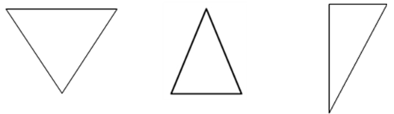


4-2
2. 삼각형
suh_h_0402_02_0006_401_1
06 어떤 삼각형인지 알아볼까요
Θ Description & Function
문제 1
문제 2
문제 3
문제 4
문제 5
문제 6
문제 7
문제 8
문제 9
문제 10
1. 클릭 시 O, X 기능
- O 효과음 삽입
- X 효과음 삽입
2. 정답 확인 버튼 클릭하면 답 나타남. 정답 확인 버튼은 정답 가리기로 토글 됨.
3. 라인 박스, 색상 박스 사용.
에 맞는 삼각형을 모두 찾아 표 하시오.
조건
#3
조건
이등변삼각형입니다.
예각삼각형입니다.
#1
#2
삽화 파일명 | LH 서버 > 형성 평가 삽화 > suh_h_0402_02_0006_401_1_31.png, suh_h_0402_02_0006_401_1_32.png, suh_h_0402_02_0006_401_1_33.png

Slide 27
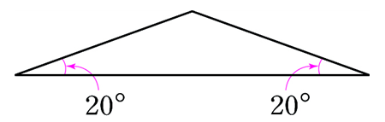
4-2
2. 삼각형
suh_h_0402_02_0006_401_1
06 어떤 삼각형인지 알아볼까요
Θ Description & Function
문제 1
문제 2
문제 3
문제 4
문제 5
문제 6
문제 7
문제 8
문제 9
문제 10
1. 풀이 확인 팝업창(다음 슬라이드)
2. 답 칸 클릭하면 답 나타남. 정답 확인 버튼은 정답 가리기로 토글 됨.
어떤 삼각형인지 에서 모두 찾아 써 보시오.
이등변삼각형, 정삼각형, 예각삼각형,
직각삼각형, 둔각삼각형
20˚
20˚
둔각삼각형, 이등변삼각형
#1
#2
삽화 파일명 | LH 서버 > 형성 평가 삽화 > suh_h_0402_02_0006_401_1_4.png

Slide 28
4-2
2. 삼각형
suh_h_0402_02_0006_401_1
06 어떤 삼각형인지 알아볼까요
Θ Description & Function
문제 1
문제 2
문제 3
문제 4
문제 5
문제 6
문제 7
문제 8
문제 9
문제 10
< 풀이 확인 클릭 시 나타나는 화면>
어떤 삼각형인지 에서 모두 찾아 써 보시오.
이등변삼각형, 정삼각형, 예각삼각형,
직각삼각형, 둔각삼각형
풀이
주어진 삼각형은 두 각의 크기가 같으므로 이등변삼각형입니다.
나머지 한 각의 크기를 구하면 180˚－20˚－20˚＝140˚입니다.
따라서 한 각이 둔각인 삼각형이므로 둔각삼각형입니다.
20˚
20˚
둔각삼각형
,
이등변삼각형

Slide 29
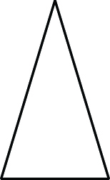
4-2
2. 삼각형
suh_h_0402_02_0006_401_1
06 어떤 삼각형인지 알아볼까요
Θ Description & Function
문제 1
문제 2
문제 3
문제 4
문제 5
문제 6
문제 7
문제 8
문제 9
문제 10
지시문 약물 - 볼드 : 드래그, 연결
드래그해서 선 잇기 기능 (기존개발물 기능 참고) https://cdata2.tsherpa.co.kr/tsherpa/MultiMedia/Flash/2020/curri/index.html?flashxmlnum=yrhj07&classa=A8-C1-42-MM-MM-04-03-06-0-0-0-0&classno=MM_42_04/suh_0402_02_0007/suh_0402_02_0007_301_1.html
풀이 확인 팝업창(다음 슬라이드)
답 칸 클릭하면 답 나타남. 정답 확인 버튼은 정답 가리기로 토글 됨.
관계있는 것끼리 선으로 이어 보시오.
#1
점을 드래그하여 옳은 답과 연결하세요.
i
예각
삼각형
이등변
삼각형
#2
둔각
삼각형
정삼각형
직각
삼각형
#3
#4
삽화 파일명 | 한대희 4-2\app\resource\data\02\교수 학습 자료\도형 그림 자료\127.jpg

Slide 30
4-2
2. 삼각형
suh_h_0402_02_0006_401_1
06 어떤 삼각형인지 알아볼까요
Θ Description & Function
문제 1
문제 2
문제 3
문제 4
문제 5
문제 6
문제 7
문제 8
문제 9
문제 10
< 풀이 확인 클릭 시 나타나는 화면>
관계있는 것끼리 선으로 이어 보시오.
점을 드래그하여 옳은 답과 연결하세요.
i
예각
삼각형
이등변
삼각형
둔각
삼각형
정삼각형
풀이
주어진 삼각형은 두 변의 길이가 같은 이등변삼각형이고 세 각이 모두 예각인 예각삼각형입니다.
직각
삼각형
직각
삼각형

Slide 31
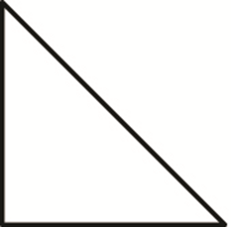
4-2
2. 삼각형
suh_h_0402_02_0006_401_1
06 어떤 삼각형인지 알아볼까요
Θ Description & Function
문제 1
문제 2
문제 3
문제 4
문제 5
문제 6
문제 7
문제 8
문제 9
문제 10
지시문 약물 - 볼드 : 드래그, 연결
드래그해서 선 잇기 기능
풀이 확인 팝업창(다음 슬라이드)
답 칸 클릭하면 답 나타남. 정답 확인 버튼은 정답 가리기로 토글 됨.
관계있는 것끼리 선으로 이어 보시오.
#1
점을 드래그하여 옳은 답과 연결하세요.
i
예각
삼각형
이등변
삼각형
#2
둔각
삼각형
정삼각형
직각
삼각형
#3
#4
삽화 파일명 | 한대희 4-2\app\resource\data\02\교수 학습 자료\도형 그림 자료\75.jpg (왼쪽 도형 사용)

Slide 32
4-2
2. 삼각형
suh_h_0402_02_0006_401_1
06 어떤 삼각형인지 알아볼까요
Θ Description & Function
문제 1
문제 2
문제 3
문제 4
문제 5
문제 6
문제 7
문제 8
문제 9
문제 10
< 풀이 확인 클릭 시 나타나는 화면>
관계있는 것끼리 선으로 이어 보시오.
점을 드래그하여 옳은 답과 연결하세요.
i
예각
삼각형
이등변
삼각형
둔각
삼각형
정삼각형
풀이
주어진 삼각형은 두 변의 길이가 같은 이등변삼각형이고 한 각이 직각인 직각삼각형입니다.
직각
삼각형

Slide 33
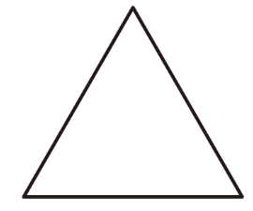


4-2
2. 삼각형
suh_h_0402_02_0006_401_1
06 어떤 삼각형인지 알아볼까요
Θ Description & Function
문제 1
문제 2
문제 3
문제 4
문제 5
문제 6
문제 7
문제 8
문제 9
문제 10
1. 답 칸 클릭하면 답 나타남. 정답 확인 버튼은 정답 가리기로 토글 됨.
정삼각형은 예각삼각형, 직각삼각형, 둔각삼각형 중 어떤 삼각형인지 답과 그 이유를 써 보시오.
예각삼각형
이유
정삼각형의 세 각의 크기는 모두 60˚입니다.
#1
삽화 파일명 | https://cdata2.tsherpa.co.kr/tsherpa/MultiMedia/Flash/2020/curri/MM_42_04/suh_0402_02_0007/images/suh_0402_02_0007_401_1/suh_0402_02_0007_401_1_4_1.png

Slide 34
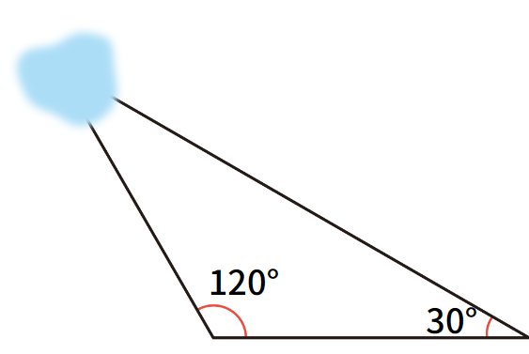
4-2
2. 삼각형
suh_h_0402_02_0006_401_1
06 어떤 삼각형인지 알아볼까요
Θ Description & Function
문제 1
문제 2
문제 3
문제 4
문제 5
문제 6
문제 7
문제 8
문제 9
문제 10
1. 풀이 확인 팝업창(다음 슬라이드)
2. 답 칸 클릭하면 답 나타남. 정답 확인 버튼은 정답 가리기로 토글 됨.
삼각형의 일부가 지워졌습니다. 이 삼각형은 어떤 삼각형인지 써 보시오.
120˚
30˚
둔각삼각형, 이등변삼각형
#1
#2
삽화 파일명 | https://cdata2.tsherpa.co.kr/tsherpa/MultiMedia/Flash/2020/curri/MM_42_04/suh_0402_02_0007/images/suh_0402_02_0007_401_1/suh_0402_02_0007_401_1_2_1.png

Slide 35
4-2
2. 삼각형
suh_h_0402_02_0006_401_1
06 어떤 삼각형인지 알아볼까요
Θ Description & Function
문제 1
문제 2
문제 3
문제 4
문제 5
문제 6
문제 7
문제 8
문제 9
문제 10
< 풀이 확인 클릭 시 나타나는 화면>
삼각형의 일부가 지워졌습니다. 이 삼각형은 어떤 삼각형인지 써 보시오.
풀이
주어진 삼각형의 나머지 한 각의 크기를 구하면
180˚－120˚－30˚＝30˚이므로 두 각의 크기가 같기 때문에 이등변삼각형입니다. 한 각이 둔각인 삼각형이므로 둔각삼각형입니다.
120˚
120˚
30˚
30˚
둔각삼각형
,
이등변삼각형

Slide 36
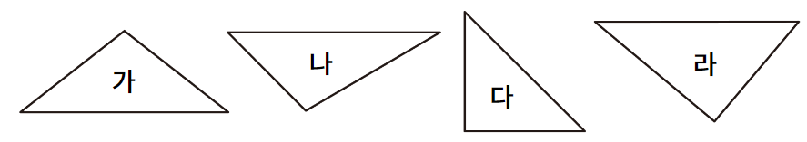
4-2
2. 삼각형
suh_h_0402_02_0006_401_1
06 어떤 삼각형인지 알아볼까요
Θ Description & Function
문제 1
문제 2
문제 3
문제 4
문제 5
문제 6
문제 7
문제 8
문제 9
문제 10
삽화에 텍스트 지우고 직접 삽입.
답 칸 클릭하면 답 나타남. 정답 확인 버튼은 정답 가리기로 토글 됨.
삼각형을 분류하여 기호를 써 보시오.
#1
나
라
가
다
 | 예각삼각형 | 직각삼각형 | 둔각삼각형
이등변삼각형 | 없음 | 다 | 가
세변의 길이가 모두 다른 삼각형 | 없음 | 라 | 나
#2
삽화 파일명 | https://cdata2.tsherpa.co.kr/tsherpa/MultiMedia/Flash/2020/curri/MM_42_04/suh_0402_02_0007/images/suh_0402_02_0007_401_1/suh_0402_02_0007_401_1_1_1.png

Slide 37
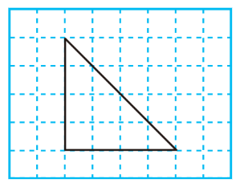
4-2
2. 삼각형
suh_h_0402_02_0006_401_1
06 어떤 삼각형인지 알아볼까요
Θ Description & Function
문제 1
문제 2
문제 3
문제 4
문제 5
문제 6
문제 7
문제 8
문제 9
문제 10
답 칸 클릭하면 답 나타남. 정답 확인 버튼은 정답 가리기로 토글 됨.
색상 박스
답 칸 내 예 약물
도일이와 수영이가 같은 삼각형을 보고 다르게 말한 이유를 써 보시오.
#2
도일
이 삼각형은 두 변의 길이가 같기 때문에 이등변삼각형이야.
수영
이 삼각형은 직각이 있기 때문에 직각삼각형이야.
#3
도일이는 변의 길이를 기준으로 하여 찾았고, 수영이는 각의 크기를 기준으로 하여 찾았기 때문입니다.
#1
삽화 파일명 | https://cdata2.tsherpa.co.kr/tsherpa/MultiMedia/Flash/2020/curri/MM_42_04/suh_0402_02_0007/images/suh_0402_02_0007_401_1/suh_0402_02_0007_401_1_5_1.png

Slide 38

4-2
2. 삼각형
suh_h_0402_02_0006_401_1
06 어떤 삼각형인지 알아볼까요
Θ Description & Function
문제 1
문제 2
문제 3
문제 4
문제 5
문제 6
문제 7
문제 8
문제 9
문제 10
[칭찬하기 클릭 시 화면]
1. 칭찬하기 버튼 클릭 시 나타나는 텍스트는 아래 3가지 랜덤으로 반영(3가지 중 1개 랜덤)
→노력해줘서 고마워!
→정말 대단해!
→네가 참 자랑스러워!
도일이와 수영이가 같은 삼각형을 보고 다르게 말한 이유를 써 보시오.
#1
이 삼각형은 두 변의 길이가 같기 때문에 이등변삼각형이야. 이 삼각형은 직각이 있기 때문에 직각삼각형이야.
도일
수영
도일이는 변의 길이를 기준으로 하여 찾았고, 수영이는 각의 크기를 기준으로 하여 찾았기 때문입니다.

